Slide 1

Los colores de las amigas
Las amigas son "colores", cada cual con su matiz,
y una forma de ser siempre muy distinta.

Slide 2
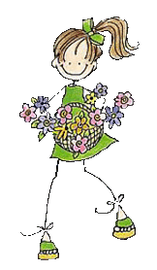
Existe la Amiga "color verde" :
ella es aquél que en todo resalta la belleza
de la Vida y pone esperanza en ella.
¡Ella nos levanta!

Slide 3
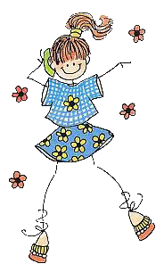
Existe la Amiga "color azul" :
que siempre trae palabras de paz y de serenidad,
dándonos la impresión al oírla, de que estamos en contacto directo con el cielo o con el profundo azul del mar.
¡Ella nos eleva !

Slide 4

Existe la Amiga "color amarillo" :
ella nos cobija, así como el sol;
nos hace reír, sonreír y ver el amarillento brillo de las estrellas bien al alcance de nuestras manos.

Slide 5
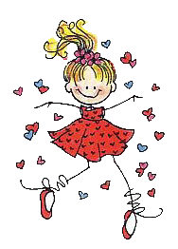
Existe la Amiga "color rojo" :
ella domina las reglas del vivir, es como nuestra sangre.
Ella acusa peligros, más nunca nos disminuye el coraje.
Es pródiga en palabras apasionadas y repletas de caluroso amor.

Slide 6
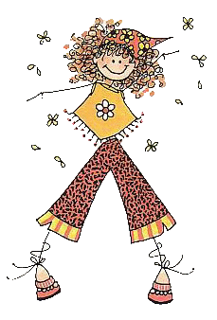
Existe la Amiga "color naranja" :
ella nos trae la sensación de vigor y salud.
Ella enriquece nuestro espíritu con energías que son verdaderas vitaminas para nuestro crecimiento.

Slide 7
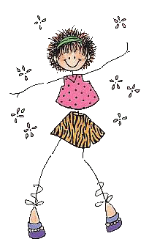
Existe la Amiga "color gris" :
ella nos enseña el silencio, la internalización y el autoconocimiento.
Ella es una inductora a pensamientos y reflexiones.
Ella nos ayuda a profundizar en nosotras mismas.

Slide 8
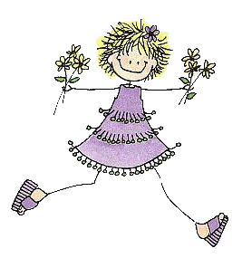
Existe la Amiga "color violeta " :
ella trae toda nuestra esencia majestuosa,
como la de los reyes y los magos.
Sus palabras tienen nobleza, autoridad y sabiduría.

Slide 9
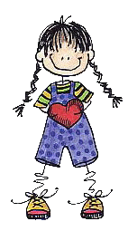
Existe la Amiga "color negro" :
ella es hábil en mostrar nuestro lado más oscuro,
con palabras generalmente duras.
Nos habla sin "anestesia" y con buenas intenciones,
nos lleva a considerar mejor nuestras actitudes frente a la vida.

Slide 10
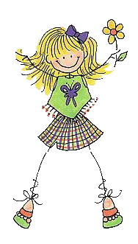
...y existe la Amiga "color blanco" :
que nos revela verdades nacidas de la vivencia y de la incorporación de conocimientos.
Ella nos prueba que, no sólo ella, sino también todas las otras, tienen verdades aprendidas para compartir con nosotras.

Slide 11


¡Si reunimos
a todas en un
gran encuentro,
veremos un
arcoíris
de Amor !

Slide 12
Hacer una amiga es una gracia.
Tener una amiga es un don.
Conservar una amiga es una virtud.
Ser tu amiga es un honor.
Tenerte entre mis amigas es una maravillosa oportunidad de ser feliz.
Y deseo que siempre seas muy feliz, fiel a tus convicciones.
¡Ojalá siempre tengas motivos para sonreír!

Slide 13



Accede a la sección que desees desde aquí:
Propia Creación
De la Red
Dedicatorias | Fechas Especiales | Graciosos
Historia y Arte | Lugares | Musicales
Naturaleza y Ciencias | Política | Reflexión
Religiosos | Románticos | Salud
Dedicatorias | Fechas Especiales | Graciosos
Historia y Arte | Lugares | Musicales
Naturaleza y Ciencias | Política | Reflexión
Religiosos | Románticos | Salud
Si deseas recibir pps periódicamente en tu correo electrónico subscríbete aquí:

